Slide 1
Openstack을 이용한 kubernetes 환경 구축
김명수

Slide 2
Openstack - 설치 과정
1. cpu 가상화 지원 확인
- cat /proc/cpuinfo | egrep ' (svm|vmx|lm) '
2. SELINUX 비활성화
- vi /etc/selinux/config
- SELINUX=disabled
3.NetworkManager 비활성화
- systemctl stop NetworkManager
4. 방화벽 비활성화
- systemctl stop firewalld
5. 호스트명 변경
- hostnamectl set-hostname desktop.example.com

Slide 3
Openstack - 설치 과정
6. centos-release-openstack 설치
- yum install centos-release-openstack-stein
7. yum update
- yum update -y
8. openstack-packstack 설치
- yum install openstack-packstack
9. 재부팅
- systemctl reboot
10. packstack 설치 실행
- packstack --allinone --provision-demo=n --os-neutron-ovs-bridge-mappings=extnet:br-ex --os-neutron-ovs-bridge-interfaces=br-ex:enp2s0 --os-neutron-ml2-type-drivers=vlan,flat,local

Slide 4
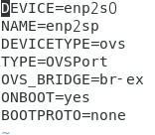
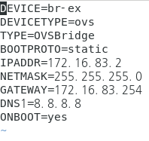
Openstack - 설치 과정
11. bridge network 구성
- ifcfg-enp2s0 - ifcfg-br-ex
12. 네트워크 재시작
- systemctl restart network

Slide 5
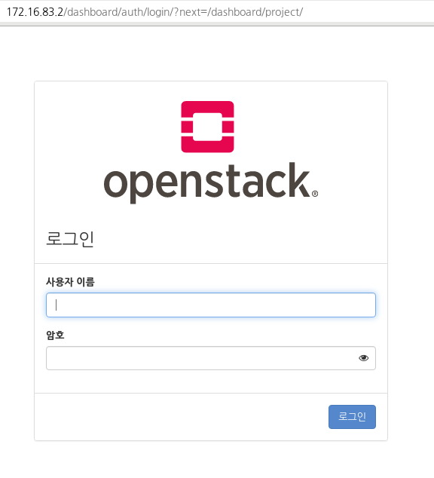
Openstack - 설치 과정
13. openstack설치 완료

Slide 6
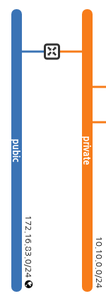
Openstack - 네트워크 설정
1. Network Topology 구성
- source keystonerc_admin
- neutron net-create public --router:external=True
- neutron subnet-create --name public_subnet --enable_dhcp=False --allocation_pool start=172.16.83.21,end=172.16.83.29 –gateway=172.16.83.254 public 172.16.83.0/24
- neutron net-create private_network
- neutron subnet-create private_network 10.10.0.0/24 --name private
- neutron router-create router
- neutron router-gateway-set router public
- neutron router-interface-add router private

Slide 7
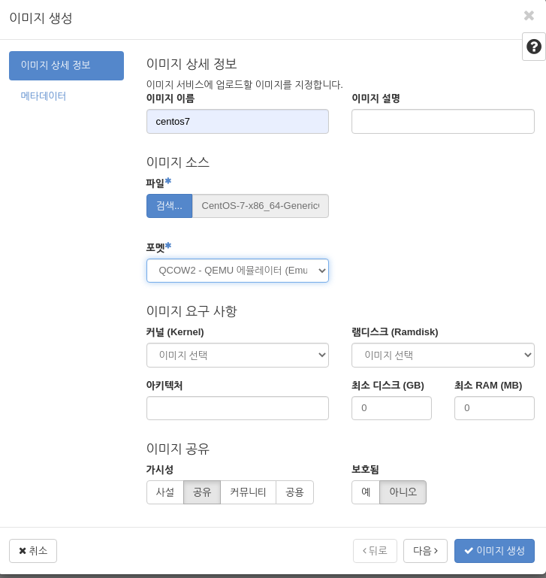
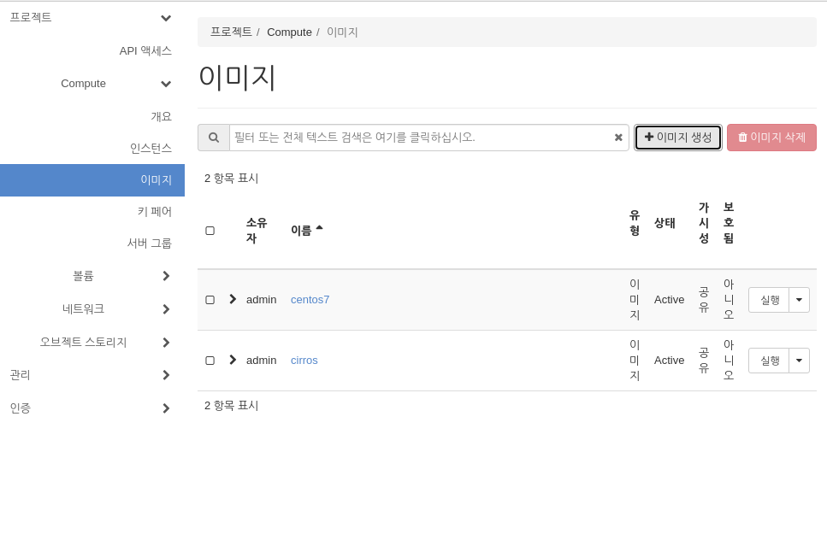
Openstack - 인스턴스 구성하기
1. 이미지 생성

Slide 8
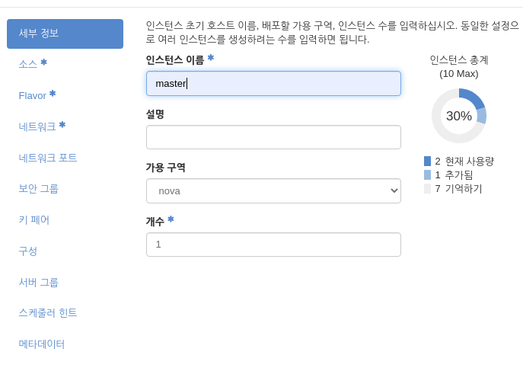
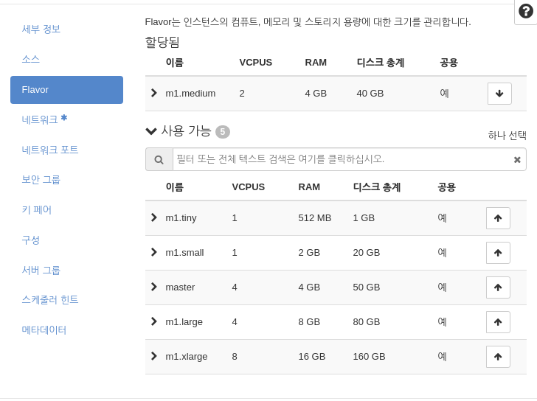
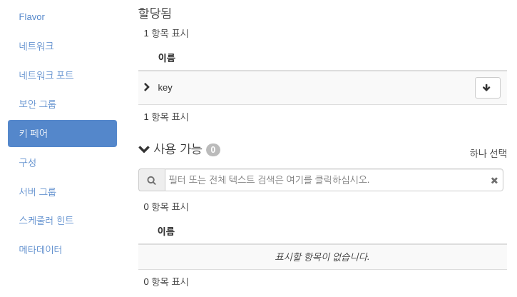
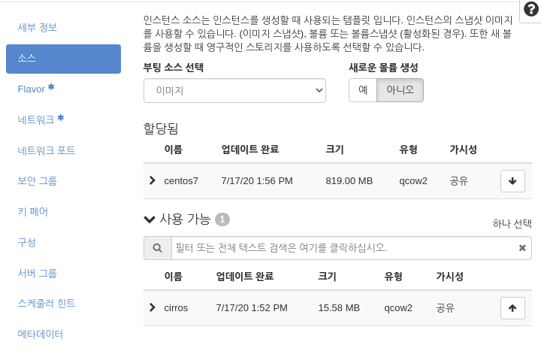
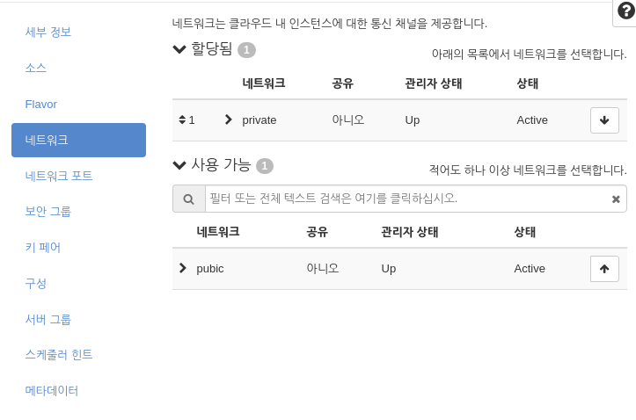
Openstack- 인스턴스 구성하기
2. 인스턴스 생성

Slide 9
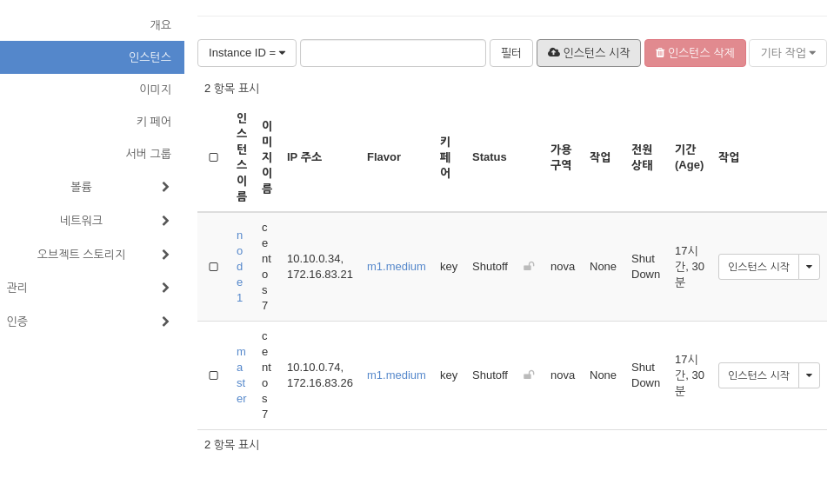
Openstack - 인스턴스 구성하기
2. 인스턴스 생성

Slide 10
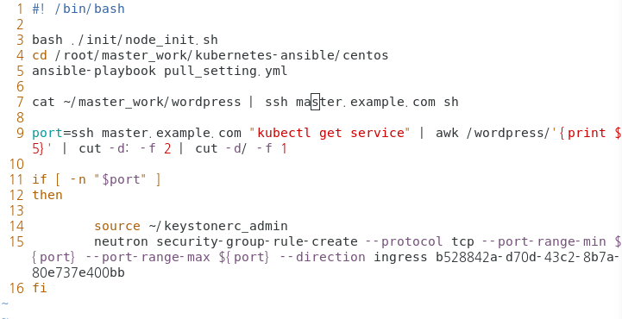
Openstack - kubernetes 환경 구축
Kubernetes 자동 구축 start.sh
3 – ansible 환경 구축
4,5 - ansible을 이용한 쿠버네티스 환경 구축
7 – kubernetes에서 wordpress 을 생성하기
위한 쉘스크립트
9~15 – wordpress service활성화 확인후
Openstack 보안정책에 포트 추가

Slide 11
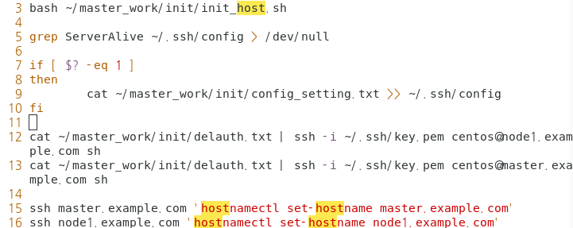
Openstack - start.sh 분석
1. ansible 환경 구축
init_host.sh
3 - known_hosts를 초기화
5~10 - ssh 끊김 방지 및 fingerprint 묻기 생략
코드가 없을 시 .ssh/config파일에 추가
12~13 - 인스턴트에 마스터로 접속하기 위한
설정
15~16 - 호스트네임 변경

Slide 12
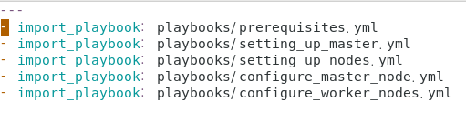
Openstack - start.sh 분석
2. ansible을 이용한 쿠버네티스 환경 구축
- prerequisites.yml
- swap 비활성화
- setting_up
- docker 및 kubernetes 설치
- configure
- kubernetes 환경 설

Slide 13
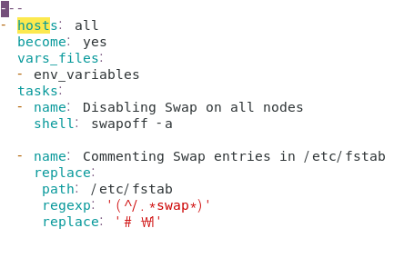
Openstack - start.sh 분석
2. ansible을 이용한 쿠버네티스 환경 구축
prerequisites.yml

Slide 14
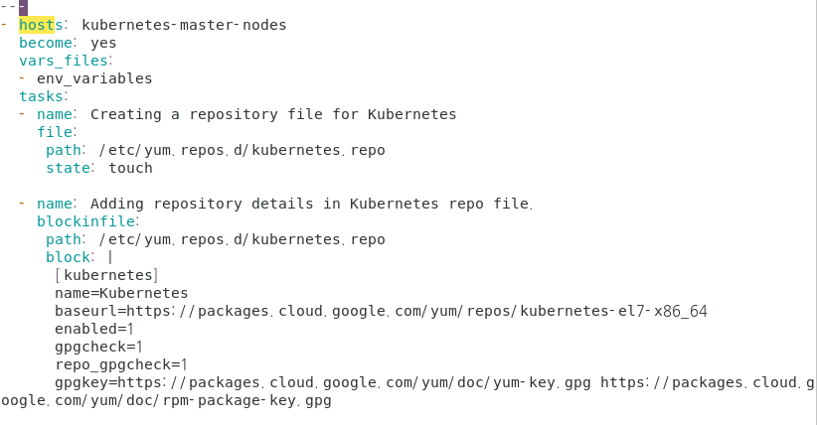
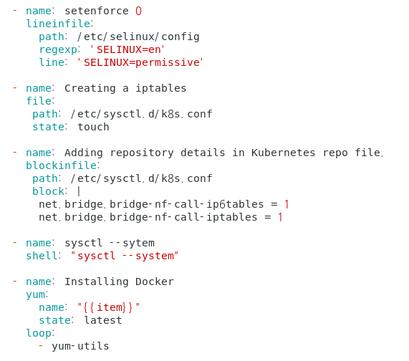
Openstack - start.sh 분석
2. ansible을 이용한 쿠버네티스 환경 구축
setting_up*.yml

Slide 15
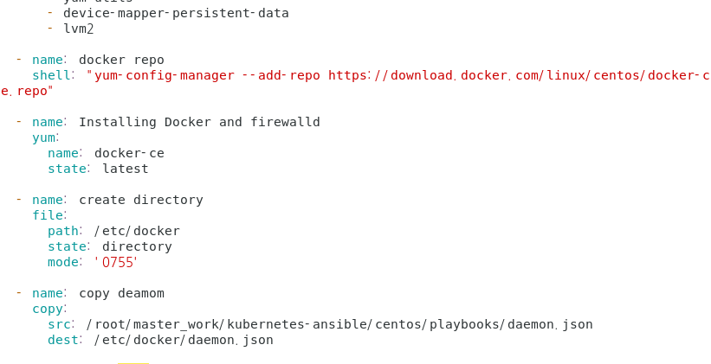
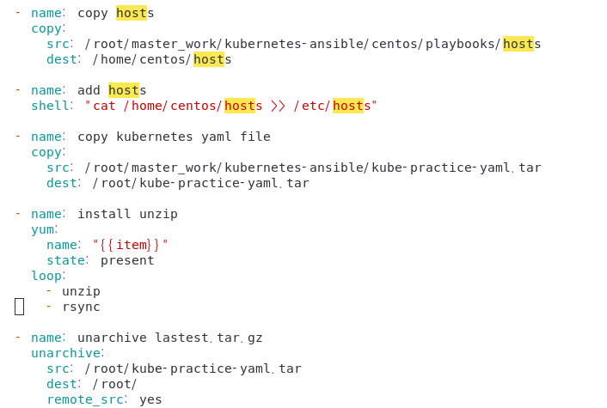
Openstack - start.sh 분석
2. ansible을 이용한 쿠버네티스 환경 구축
setting_up*.yml

Slide 16
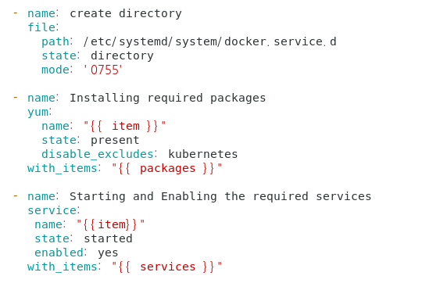
Openstack - start.sh 분석
2. ansible을 이용한 쿠버네티스 환경 구축
setting_up*.yml

Slide 17
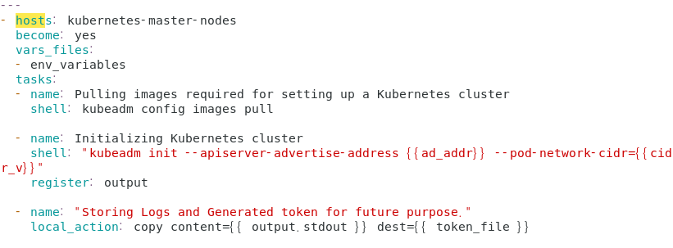
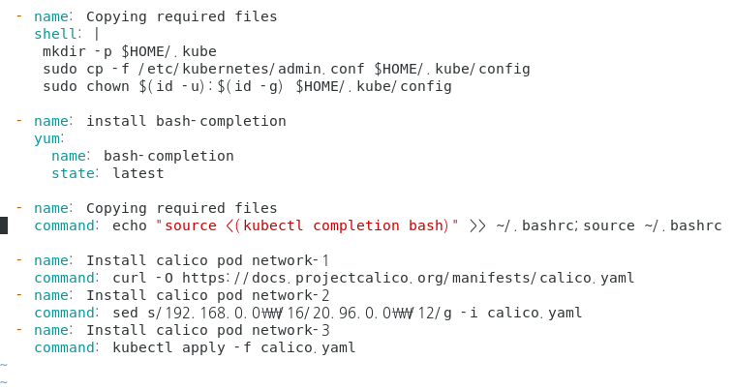
Openstack - start.sh 분석
2. ansible을 이용한 쿠버네티스 환경 구축
configure_master_node.yml

Slide 18
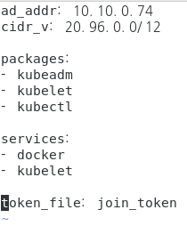
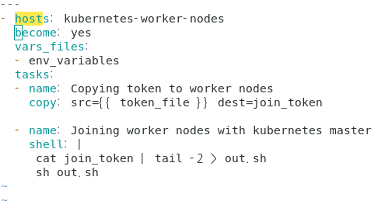
Openstack - start.sh 분석
2. ansible을 이용한 쿠버네티스 환경 구축
configure_worker_nodes.yml
env_variables

Slide 19
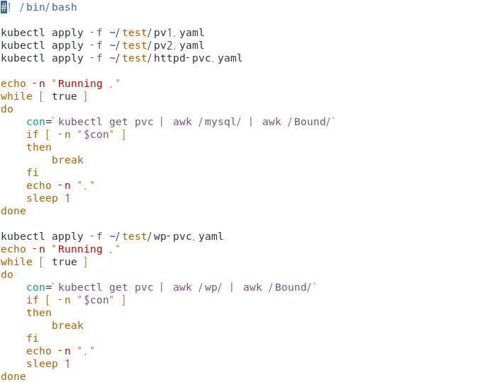
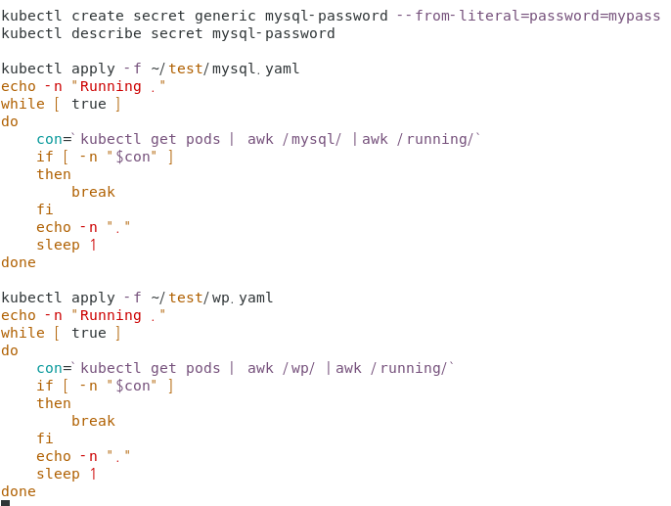
Openstack - start.sh 분석
3. kubernetes에서 wordpress 을 생성하기 위한 쉘스크립트
Wordpress.sh

Slide 20
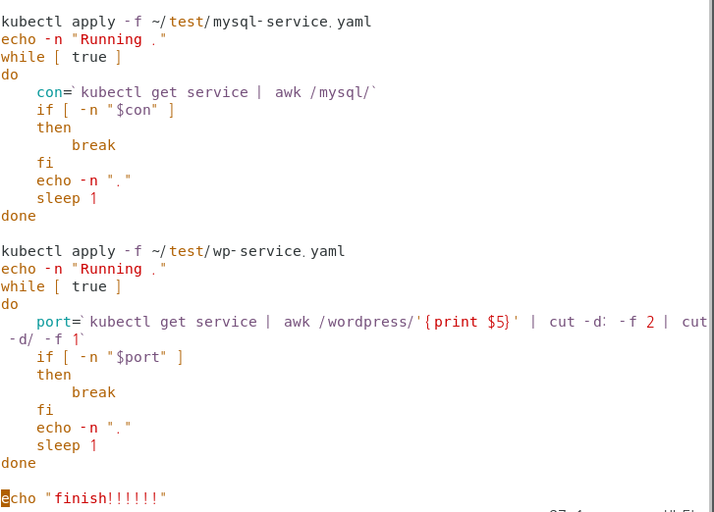
Openstack - start.sh 분석
3. kubernetes에서 wordpress 을 생성하기 위한 쉘스크립트
Wordpress.sh

Slide 21
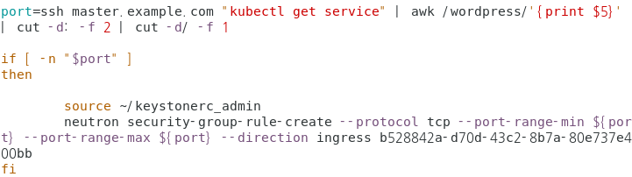
Openstack - start.sh 분석
4. 보안 정책의 포트 추가
- ssh 를 통해 포트값 받아오기
- port변수에 값이 있으면 보안 정책에 포트 추

Slide 22
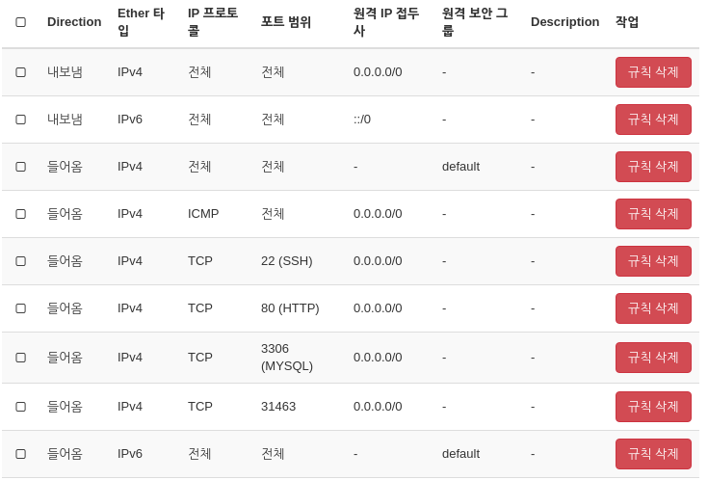
Openstack - start.sh 분석
4. 보안 정책의 포트 추가

Slide 23
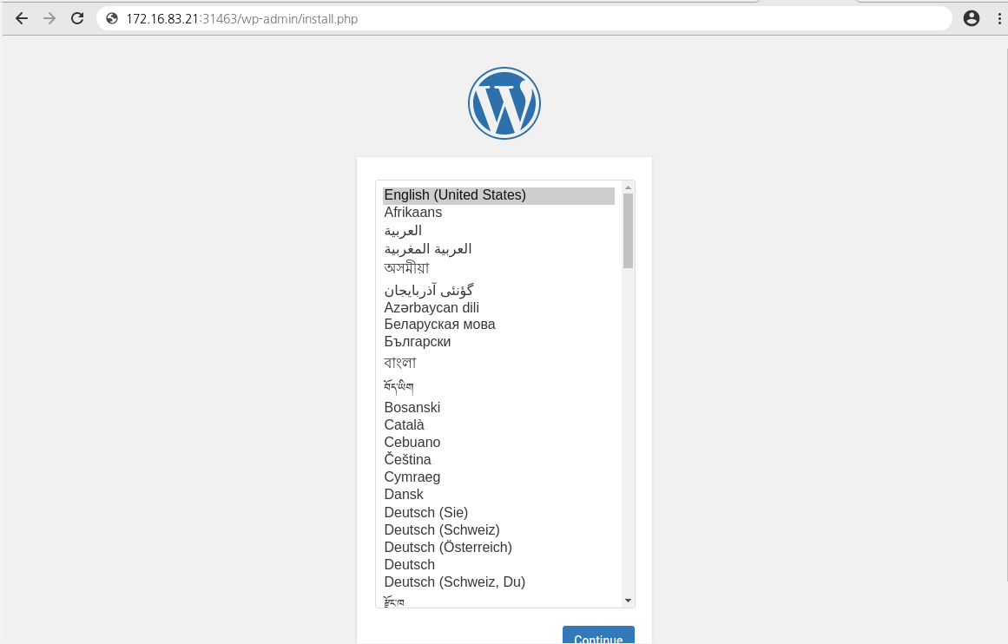
Openstack - wordpress 설치 완료
Wordpress 구축 완료

